Slide 1
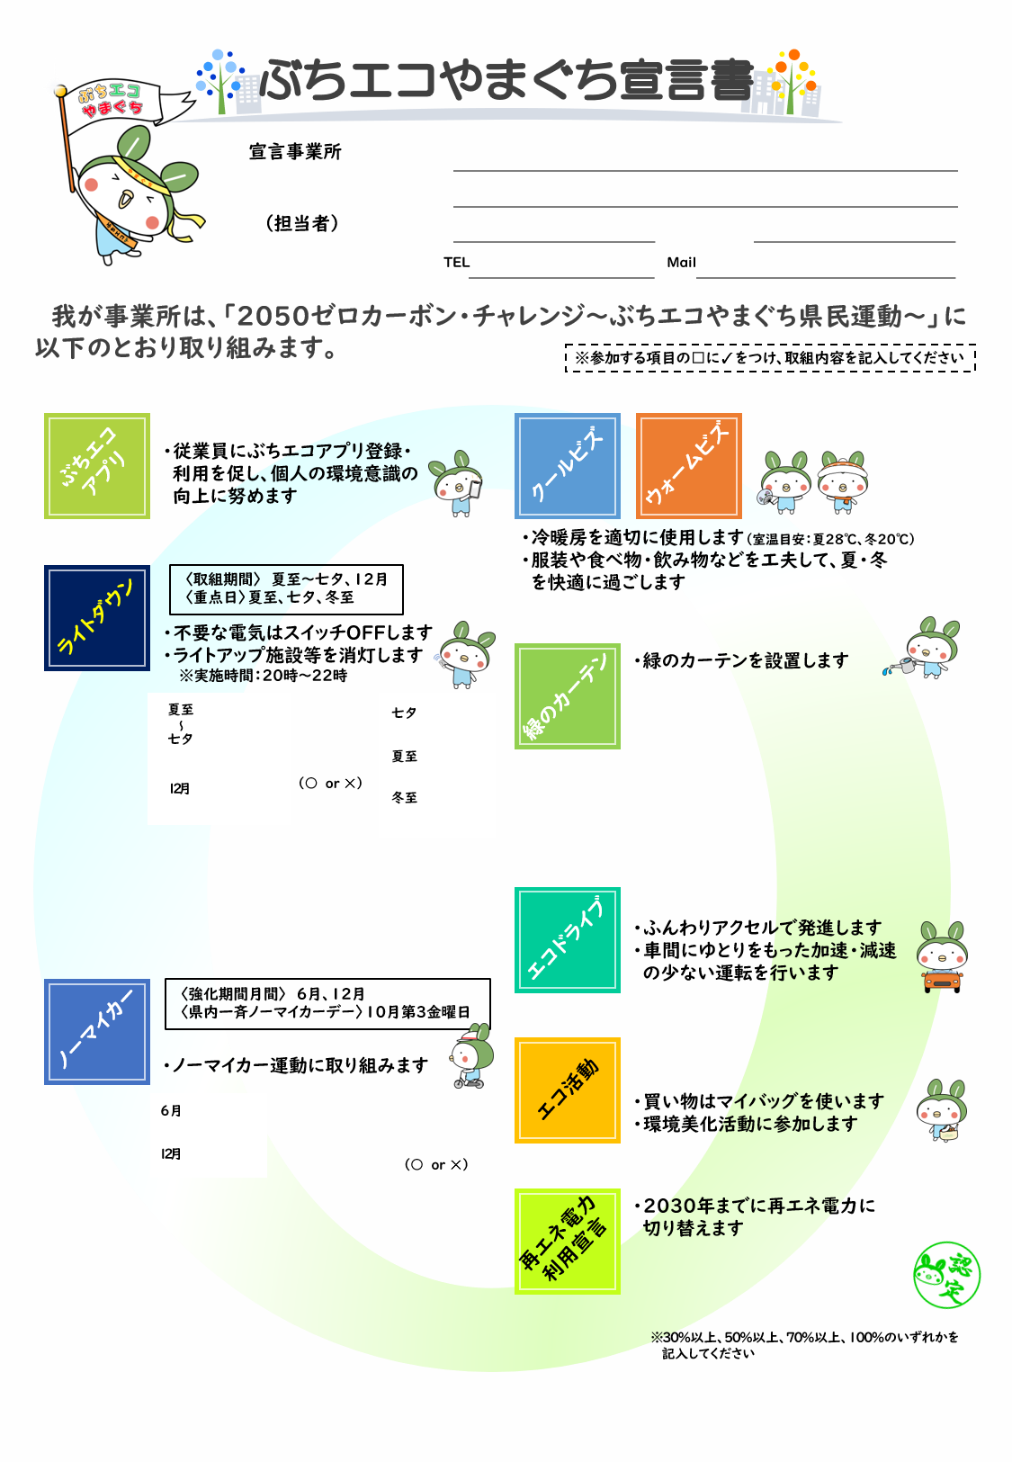
所在地：
名称：
所属： |  | 氏名：
連絡先：
実施回数 | 回
 | 回
消灯施設名 ※複数ある場合は、最も消費電力の 多い施設を記入してください
2時間の消費電力量
うち、重点日の実施
kWh
植物の名称 記入例：アサガオ
設置個所 | 箇所 | 面積 複数箇所に植える場合は、合計面積を記入してください | ｍ^{２}
取組年数 | 年
実施回数 | 回 | 県内一斉ノーマイカーデーへの参加
 | 回
マイカー通勤者（①） |  | 人
マイカー通勤者（①）のうち ノーマイカー実施者（②） |  | 人
ノーマイカー実施者（②）の 合計片道通勤距離 |  | km
再エネ調達 割合基準 | ％（以上）
Notes:
事業所、国・学校（県立以外）用
脱炭素アクション宣言：無ver

